Slide 1
Zahodna in Vzhodna Nemčija
naredil:
mentor:

Slide 2
Stanje leta 1945
Aprila 1945 se je odvila še zadnja bitka 2. svetovne vojne, bitka za Berlin
Adolf Hitler je 30. aprila 1945 naredil v svojem bunkerju samomor
2. svetovna vojna se je uradno končala šele 2. septembra 1945, za to pa je poskrbela Japonska, ki se še je dolgo upirala zaveznikom, predvsem ZDA.

Slide 3
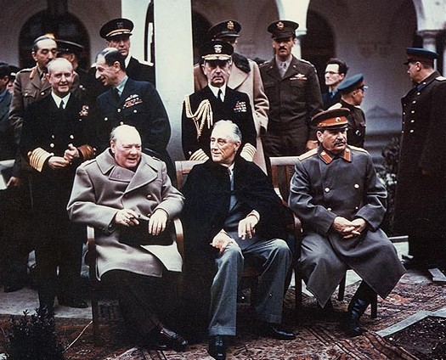
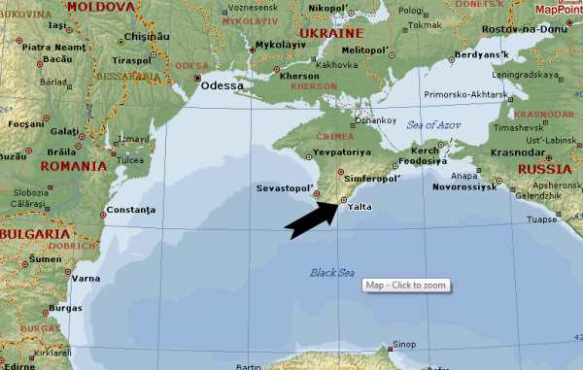
Razdelitev Nemčije
Jaltska konferenca, 4.-11.2.1945
ZDA, VB in SZ
Dogovorijo se o razdelitvi in kontroli Nemčije po vojni

Slide 4
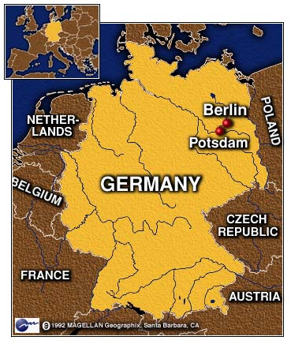
Konferenca v Potsdamu
Sklenejo sklepe: - razdelitev Nemčije
- postaviti demokracijo
- razorožitev
- prepoved nacional.
gibanj
- decentralizacija
17.8.1945

Slide 5
Nemčija je po konferenci izgubila 24 odstotkov ozemlja iz leta 1937, ter približno 12 milijonov prebivalcev
Sovjeti, ki so nemška območja vzhodno od črte Odra-Nisa aprila 1945 prepustili Poljakom

Slide 6
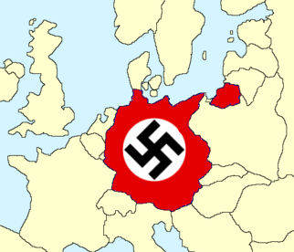
ozemlje 3. Rajha

Slide 7
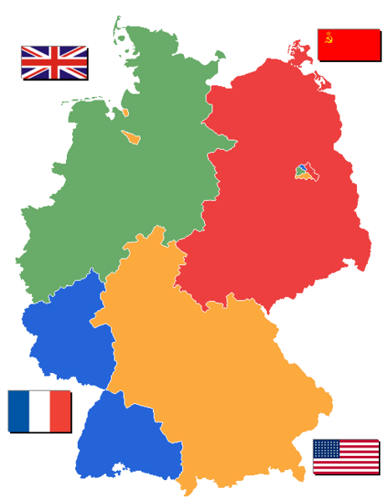
Razdelitev Nemčije

Slide 8
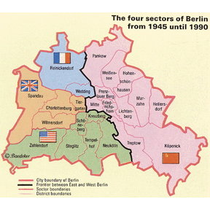
Razdelitev Berlina (4 sektorji)

Slide 9
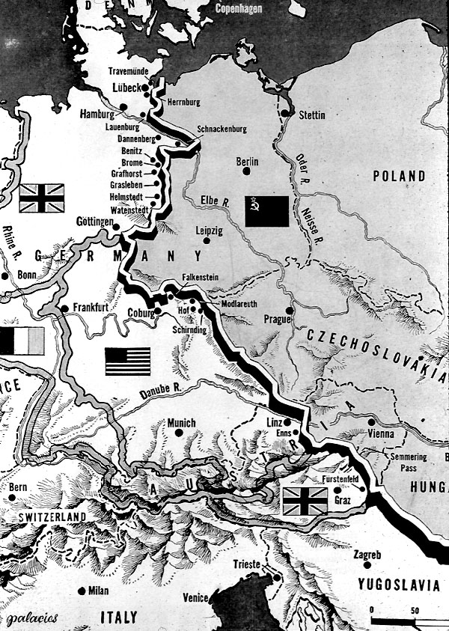
Železna zavesa
Prvi jo je omenil Churchill
Označuje mejo med V in
Z; socializmu in
kapitalizmu
Velike razlike med
V in Z

Slide 10
Berlinska blokada
leta 1948 so Sovjeti hoteli izsiliti vključitev zahodnega Berlina v območje socialistične zasedbene cone
24. junija 1948 zaprle vse poti do zahodnega dela mesta in ustavile dobavo električne energije.

Slide 11
Berlinska blokada
ZDA se odločijo mesto oskrbovati z letali
Letala so v tri-minutnih presledkih pristajala na letališčih z najnujnejšimi potrebščinami za zahodno-berlinske prebivalce
Sovjeti maja 1949 popustijo

Slide 12
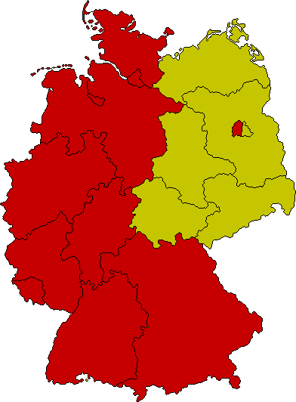
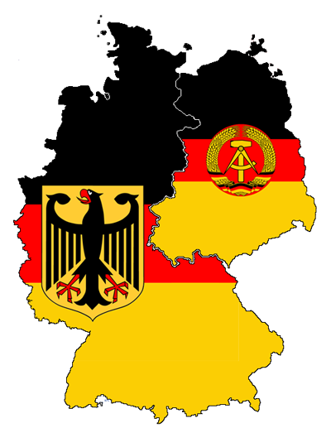
Nastanek ZRN in NDR

Slide 13
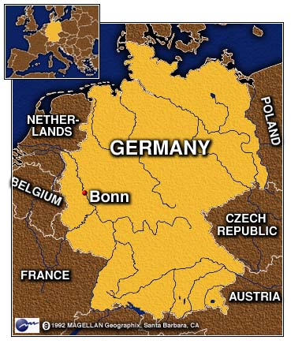
Zvezna republika Nemčija
BRD –Bundes republik Deutschland
1.9.1948 je parlamentarni svet sprejel novo ustavo in ji dal ime Ustavni zakon
Glavno mesto ZRN je bil Bonn

Slide 14
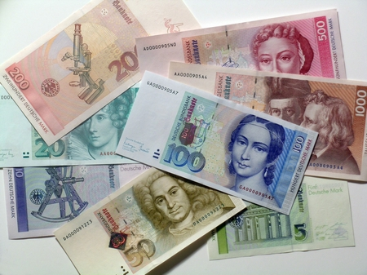
Zvezna republika Nemčija
Iz ameriške in britanske cone je nastala ena skupna
Junija 1948 so v zahodnih conah in v zahodnem Berlinu uvedli novo valuto, nemško marko.

Slide 15
ZRN gospodarstvo
Imela je kapitalistično politiko hitrega gospodarskega vzpona
Nemcev samih je bilo za delo premalo, v državo začelo stekati na sto tisoče t.i. gastarbeiterjev, delavcev iz manj razvitih držav, ki so soustvarjali nemški gospodarski čudež (wirtschaftswunder)
ZRN je postala v 60.-tih vodilna gospodarska evropska velesila

Slide 16
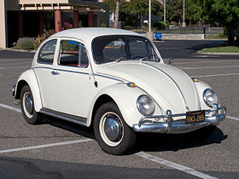
ZRN gospodarstvo
Uspešni na področju strojne in avtomobilske industrije
Nemški avtomobili so postavljali med najboljšimi na svetu
VW Hrošč je še vedno najbolj prodajan avtomobil vseh časov

Slide 17
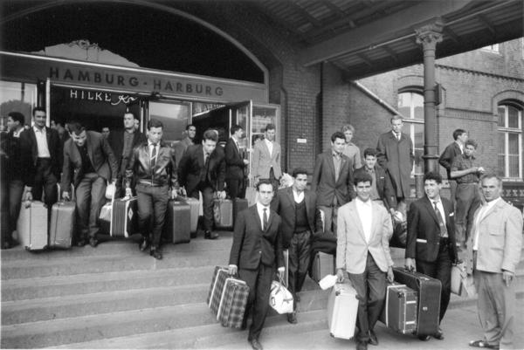
ZRN problem gospodarstva
Primankovanje industrijskih delavcev
1955 sta bonska in rimska vlada sklenili sporazum o zaposlovanju italijanskih delavcev v ZRN
1956 so začeli posebni vlaki voziti delavce v ZRN

Slide 18
ZRN problem gospodarstva
Italijani in pozneje Grki, Jugoslovani, Španci in Turki, naj bi se po izteku časovno omejene delovne pogodbe vrnili v domovino
Opravljali so dela kot npr. odvažanje smeti, čiščenje ulic, gradbeniška pomožna dela, ipd. pa tudi razne zahtevnejše naloge

Slide 19
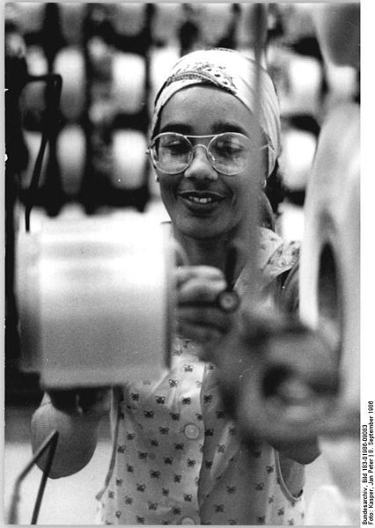
ZRN prebivalstvo
Prišlo je do spremembe sestave prebivalstva
ZRN se je sčasoma razvila v drugo deželo z največ priseljenci (za ZDA), vendar si tega ni priznavala
Iz gastarbaeiterjev so počasi nastajali pravi nemški državljani

Slide 20
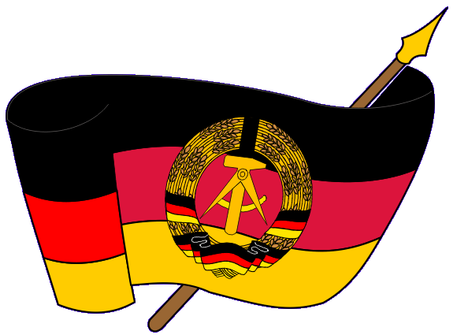
Nemška demokratična republika
Tekmovanje med ZDA in SZ se je kazalo v hladni vojni, glavno prizorišče je bila Nemčija
V Sovjetski coni je 30.5.1949 kot odgovor na dogajanj na zahodu, nemški ljudski kongres potrdil ustavo NDR

Slide 21
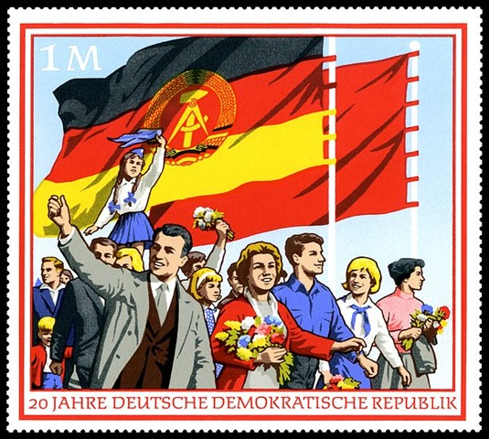
Nemška demokratična republika
DDR – Deutsche democratische republik
Glavno mesto je bil Berlin

Slide 22
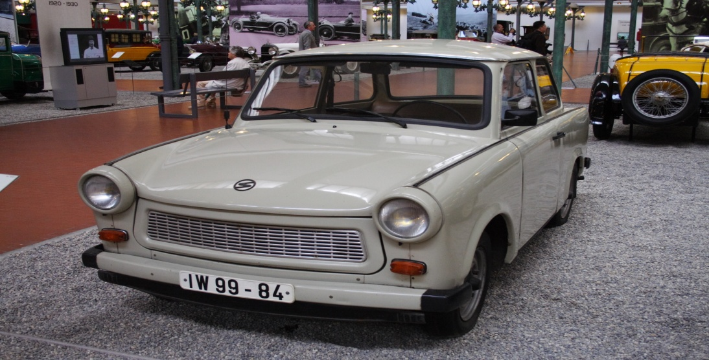
NDR gospodarstvo
Temeljila predvsem na težki in umazani industriji, vendar je bila najučinkovitejša na vzhodni strani železne zavese
Njihov avtomobili Trabanti so bili zelo priljubljeni v vzhodnoevropskih državah

Slide 23
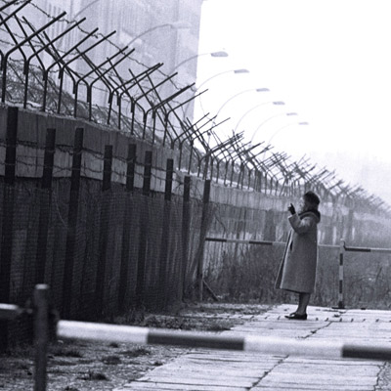
Berlinski zid
Berlinski zid je simbol razdeljenosti Evrope v hladni vojni
Z zgraditvijo zidu 13. avgusta 1961 je NDR popolnoma preprečila bege na Zahod

Slide 24
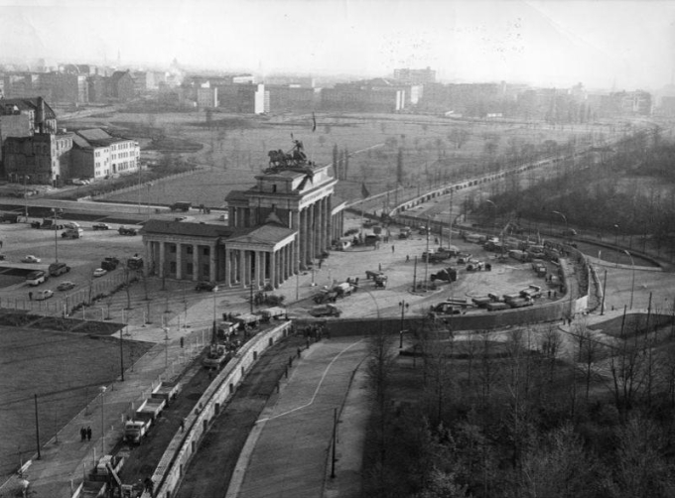
Berlinski zid
Državljani so bili zaprti kot jetniki, meje so obdajali pasovi smrti, samosprožilno strelno orožje in stražni stolpi. Vlada NDR je bila prepričana, da drugače ne more obdržati ljudi v državi.

Slide 25
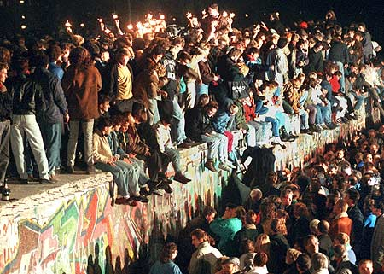
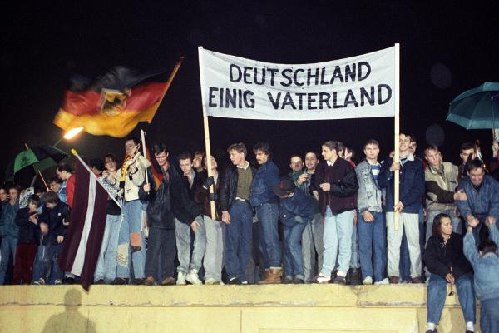
Padec berlinskega zidu
Nemci so si želeli združitev, kar pa se je zgodilo šele leta 1989 s padcem komunizma v državah vzhodne Evrope
Zid pade 3.10.1990

Slide 26
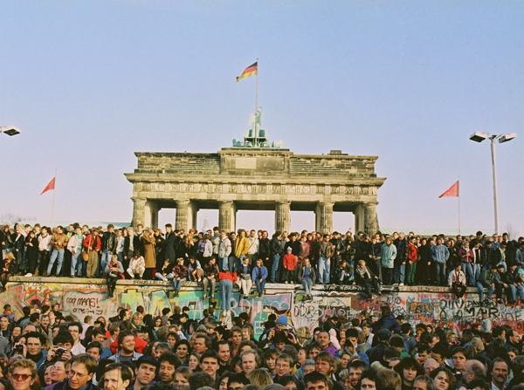
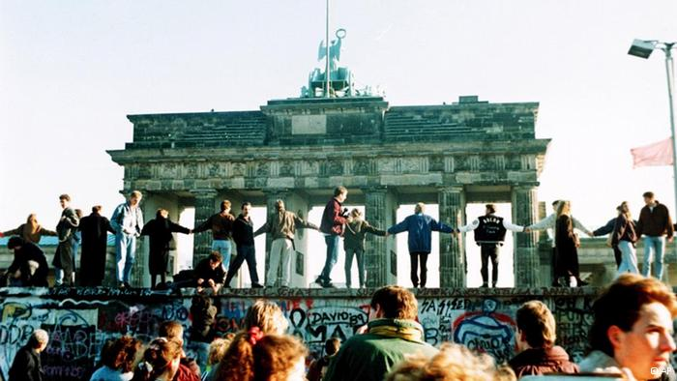

Slide 27
Padec berlinskega zidu
Več kot 40-letni razvoj je ZRN prinesel velik gospodarski napredek, medtem, ko je NDR zelo zaostajala, čeprav je bila v socialističnem bloku najbolj razvita
Velike razvojne razlike med bivšima deloma Nemčije si prizadevajo čim prej ublažiti z vlaganji v obnovo zastarele in okolju škodljive industrije v bivši NDR, z novo organizacijo njenega kmetijstva, z gradnjo prometnic, še zlasti tistih, ki jo povezujejo z zahodnimi deželami, z gradnjo infrastrukture, s preobrazbo izobraževalnega sistema itd.

Slide 28
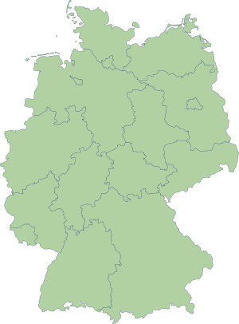
Nemčija danes
Glavno mesto: Berlin
Št. prebivalcev: 82 400 000
Zvezna republika
357.021 km²
Kapitalistična država, gospodarska velesila

Slide 29
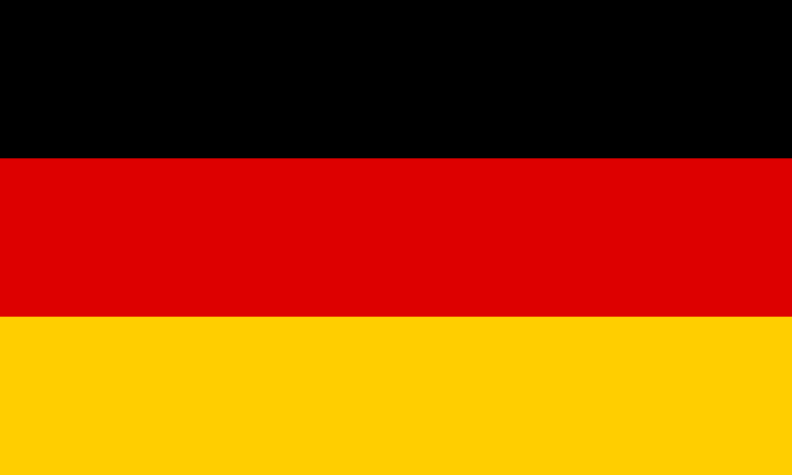
Razlike med V in Z Nemčijo danes
Med V in Z je mnogo razlik, ki se kažejo v: - stopnji izobrazbe
- višinah plač
- življenjskih standardih
- emancipaciji
- itd.

Slide 30
Viri
http://de.wikipedia.org/wiki/Deutschland
http://de.wikipedia.org/wiki/Deutsche_Wiedervereinigung
http://sl.wikipedia.org/wiki/Jaltska_konferenca
http://sl.wikipedia.org/wiki/Berlinski_zid

